Slide 1
CHAPTER 2: INNOVATION

Slide 2
CONTENT
1. Creative thinking
1.1. Concept
1.2. Methodology
1.3. Enhancement
2. Finding the opportunities
2.1. Sources of innovation ideas
2.2. Models of market-based opportunity

Slide 3
1. Creative thinking
1.1. Concept
The process of human activities create new material and spiritual values.
The creative criteria are "novelty" and “valuable" (more useful, more advanced than the old ones).

Slide 4
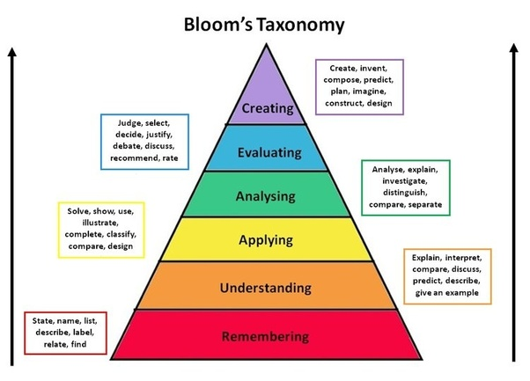
1. Creative thinking

Slide 5
1.2. Creative thinking methodologies
Focal object
Systematic thinking
Trial and Error
Brainstorming
DOIT
5W1H
Mind map
Six thinking hats

Slide 6
FOCAL OBJECT
Method of focal objects is a technique for problem solving or creative thinking and involves synthesizing the seemingly non-matching characteristics of different objects into something new.

Slide 7
FOCAL OBJECT
Step 1: Select the object focal point for improvement
Step 2: Select random object focus
Step 3: List the characteristics of the selected object
Step 4: Combine characteristics of the object to the object point
Step 5: Evaluation and selection of viable ideas

Slide 8
FOCAL OBJECT
Example: A firm produces mobile phones needing to create its products from the existing mobile phone which has had 03 basic functions (listening, talking, texting). Applying the focal object method in this situation.
Step 1: Choose the mobile phone.
Step 2: Choose 03 random objects: Computer, Rose, Watch
Step 3: Analyze the objects’ properties
Computer - Rose, Watch connected to Internet, Fragrant Lumination, Games Colorful, Wrist Music listening Fragrance Gilding, Graphic Decoration Circle, Jogging Window Waterproof,…
Step 4: Connect ideas with the existing mobile phone:
Mobile phone with flowered shape; Fragrant mobile phone; Mobile phone running Window; Internet-connected mobile phone; Color-changed mobile phone; Luminous mobile phone; Wrist mobile phone,…
Step 5: Choose some ideas which are the most suitable in step 4 to develop.

Slide 9
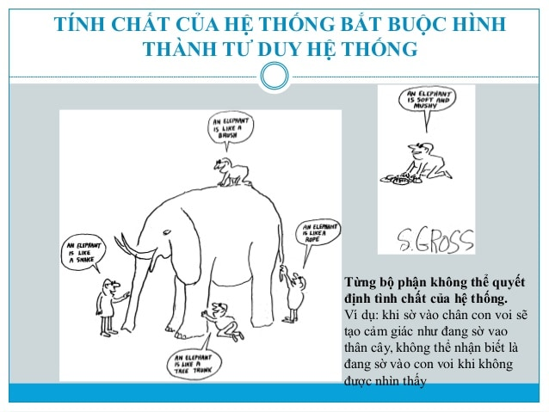
Systematic thinking
Systematic thinking, or systems thinking, is an approach to problem-solving that uses a variety of skills.
This method approaches a problem holistically, considering every part of the issue. It also involves thinking of a wide range of different solutions before deciding which one is the most appropriate.

Slide 10
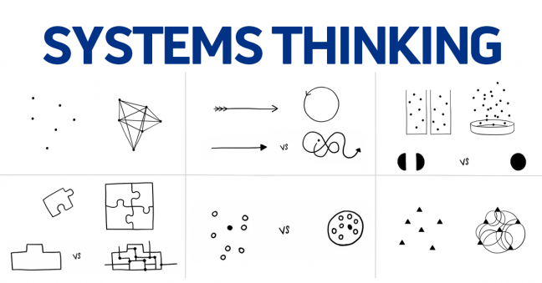

Slide 11
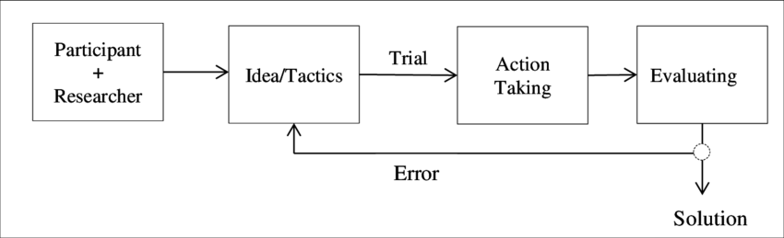
Trial & Error
A problem-solving method where multiple attempts are made to get to a final solution.
A method, where people observe if it works, and if it doesn’t, they try a new method.

Slide 12

Brainstorming
A group creativity technique by which efforts are made to find a conclusion for a specific problem by gathering a list of ideas spontaneously contributed by its members.

Slide 13
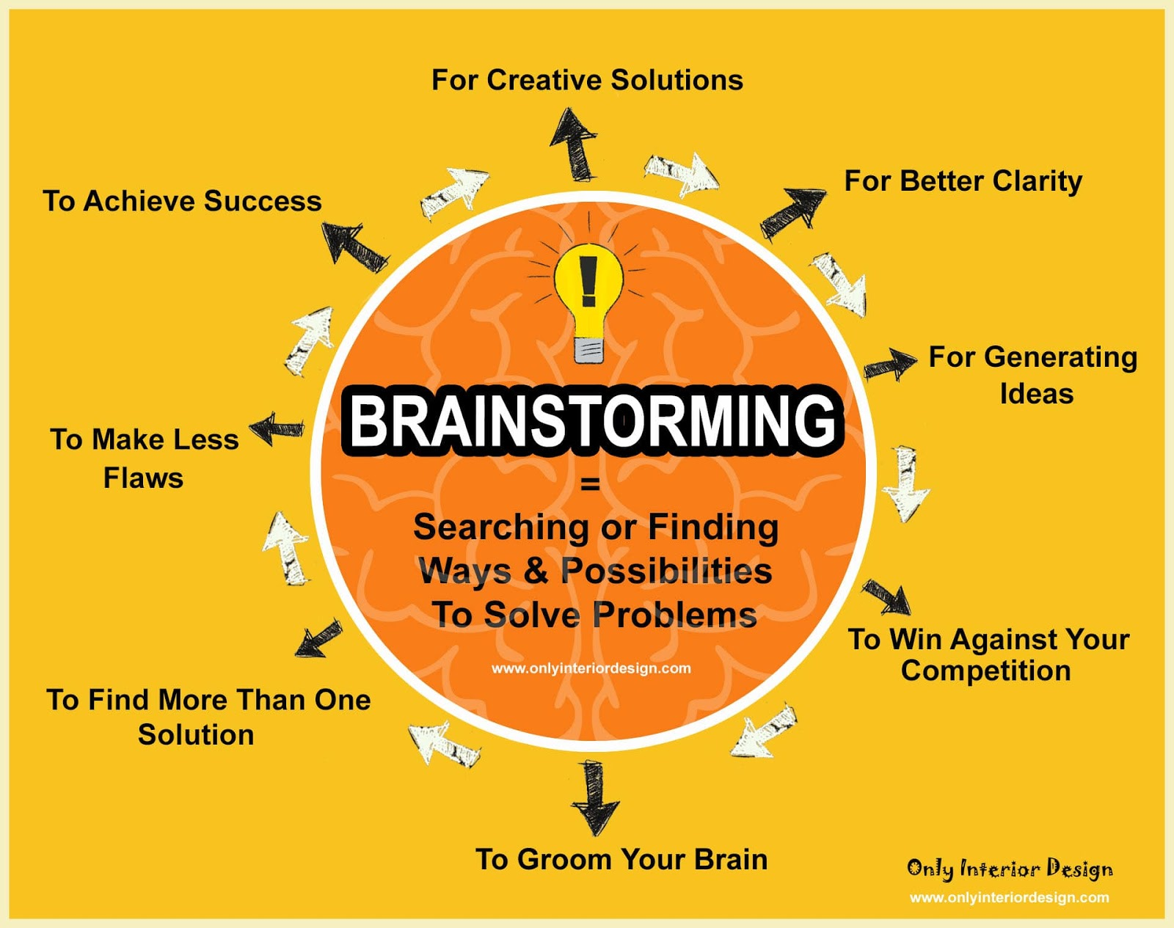

Slide 14
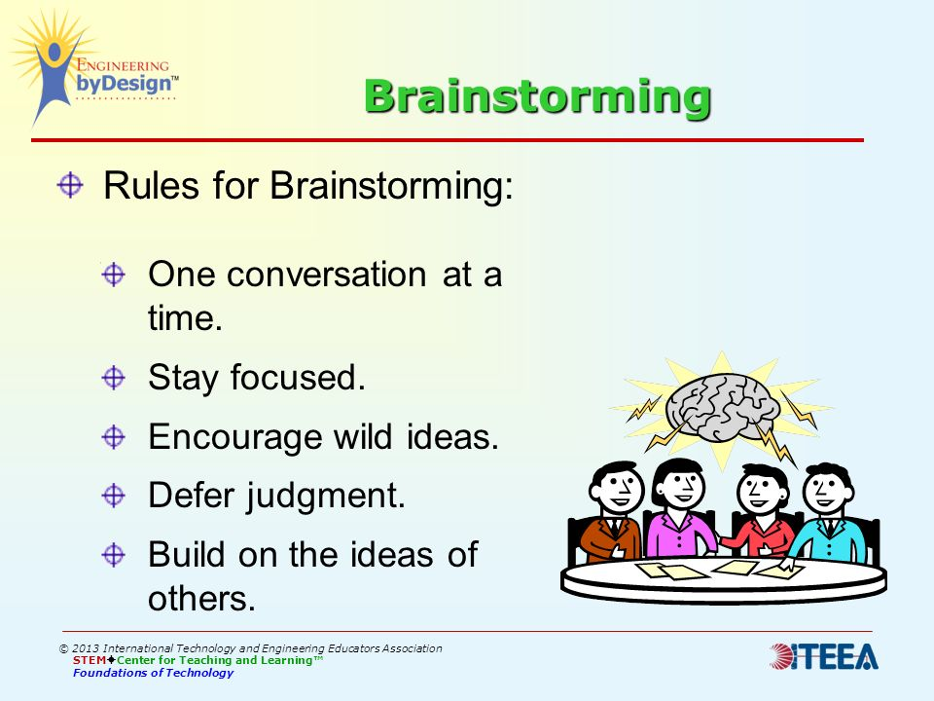

Slide 15
DOIT
DOIT stands for:
D - Define Problem
O - Open Mind and Apply Creative Techniques
I - Identify the best Solution
T - Transform

Slide 16
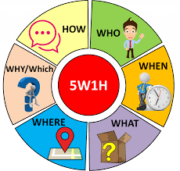
5W1H
A questioning approach and a problem-solving method that aims to view ideas from various perspectives-with the goal to gain an in-depth understanding of a specific situation.
Creatively applying to develop ideas.
Simple, effective if used correctly, skillfully, intelligently.

Slide 17
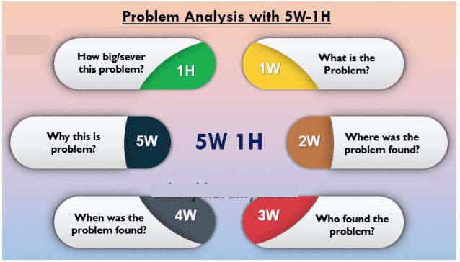
5W1H

Slide 18
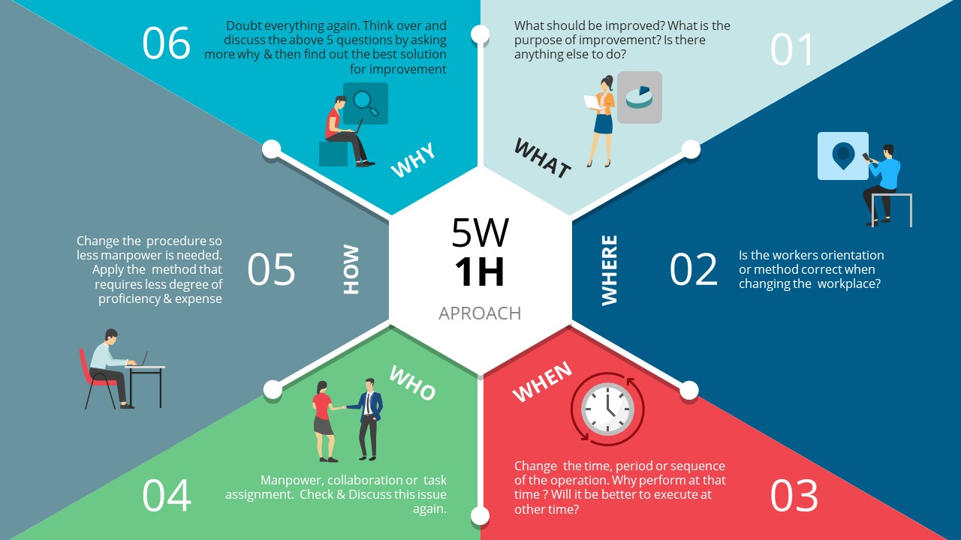
5W1H

Slide 19
Mind map
A powerful technique to help you visually develop and organize ideas and information.
Helping users to understand concepts by breaking them down into their component parts.
Characteristics:
built around a single central topic
tree-like branches: expand and grow ideas

Slide 20
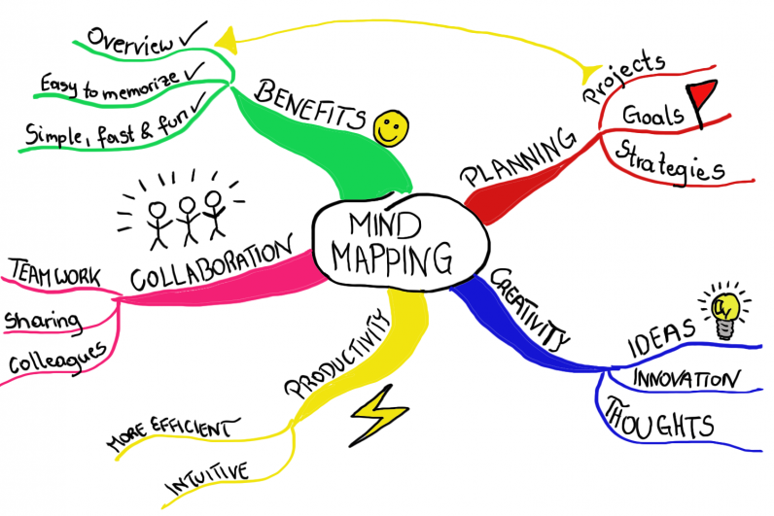
Mind map

Slide 21
Six thinking hats
An effective solving-problem method from various points of view
Recognition of threats / opportunities
Better decision making
Notes:
https://youtu.be/UZ8vF8HRWE4

Slide 22
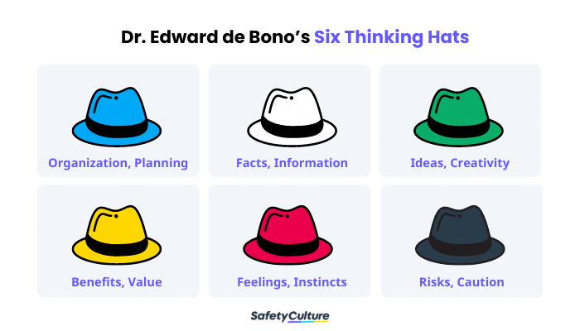
Six thinking hats

Slide 23
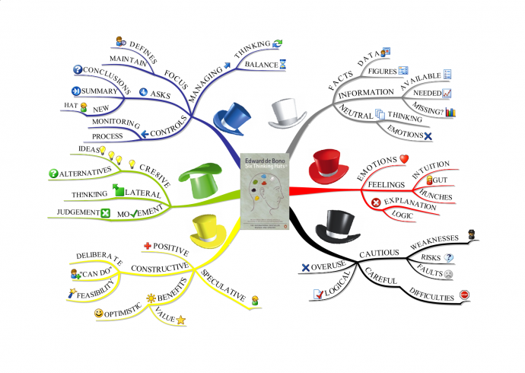
Six thinking hats

Slide 24
1.3. Creative thinking enhancement
Confident in creative thinking ability
Timely grasp ideas
Diversify options
Change in new environment
Form research group
Cultivate, practice

Slide 25
2. Finding the opportunities
2.2.1 Sources of innovative ideas
2.2.2 Models of market opportunity

Slide 26
2.2.1 Sources of innovative ideas
Where to find the innovative ideas???
Customers
Incomplete points of the existing products/services
Copy
Technologies
Self-knowledge skills

Slide 27
2.2.1 Sources of innovative ideas
Trends
societal : ageing demographics, health and fitness growth, senior living, social media
technology: smart phone t, e-commerce, Internet advances, drones
economic: higher disposable income, dual wage-earner families, performance pressures, rising fuel costs
political : increased regulations, terrorism, sovereign debt, military alliances, free trade agreements
environmental: global warming, drought, increased severity of storms, increased frequency of bushfires, pollution.

Slide 28
2.2.1 Sources of innovative ideas
Unexpected occurrences: These are successes or failures that, because they were unanticipated or unplanned, often end up proving to be a major innovative surprise to the business.
For example, Alexander Fleming was surprised to note that a contamination of a bacterial plate culture suppressed the growth of his bacteria. He identified the contamination as penicillin mould. Later, Australian scientist Howard Florey drew on Fleming’s observation to create the industrial-scale manufacture of penicillin .

Slide 29
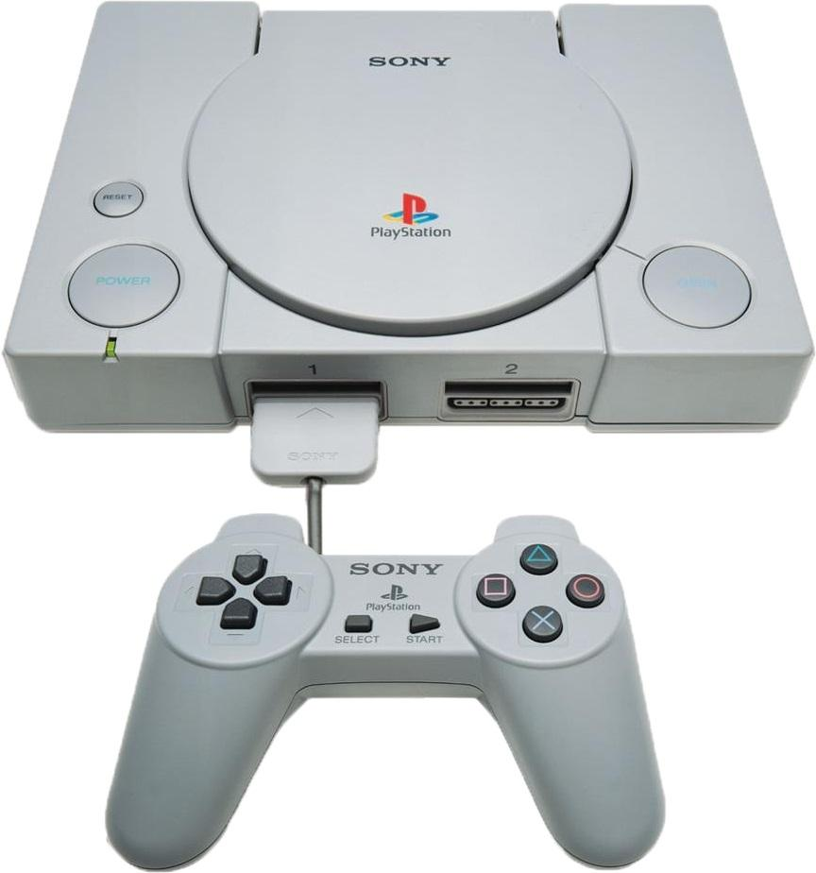
2.2. Sources of innovative ideas
Incongruities: These occur whenever a difference exists between expectations and reality.
In the 1980s Ken Kutaragi was watching his daughter playing with a Nintendo Entertainment System which produced poor quality sound and relied on a magnetic tape drive and wondered why such a good game had such terrible sound. Ken knew from his research with Sony that he could develop a better product for Nintendo. Attentiveness to this incongruity led Nintendo to contract Sony for its next generation machine that incorporated better sound and floppy disk technology. Although Kutaragi nearly lost his job for contracting to a competitor, eventually this led to the development of Sony’s Playstation product range which was a key pillar in Sony’s profitability for many years.

Slide 30
2.2.1 Sources of innovative ideas
Process needs: For example, process gaps or bottlenecks.
These occur when an answer to a particular need is required. Venture capitalists often refer to these as ‘pain’ that exists in the marketplace. The entrepreneur must recognise an innovation solution, or ‘painkiller’.
Examples include the creation of new medical devices, health foods, pharmaceuticals, timesaving devices and eco-sustainable green manufacturing

Slide 31
2.2.1 Sources of innovative ideas
Industry and market changes: Continual shifts in the marketplace occur, caused by developments such as consumer attitudes, advancements in technology, industry growth, ect.
An example is found in the healthcare industry where hospital care has undergone radical change and where home healthcare and preventive medicine have replaced hospitalisation and surgery as primary focus areas. The entrepreneur needs to be aware of and seize these emerging opportunities.

Slide 32
2.2.1 Sources of innovative ideas
Demographics: These arise from trend changes in population, education, income changes, age, occupations, geographic locations and similar factors.
For example, as the average population age in Australia’s Gold Coast has increased (due largely to the influx of retirees), land development, recreational and healthcare industries have all profited.

Slide 33
2.2.1 Sources of innovative ideas
Perceptual changes: These changes occur in people’s interpretation of facts and concepts. They are intangible yet meaningful. Perception can cause major shifts in ideas to take place.
For example: the increasingly popular perceived need to be healthy and physically fit has created a demand for both health foods and health facilities.

Slide 34
2.2.1 Sources of innovative ideas
Knowledge-based concepts: These are the basis for the creation or development of something brand new. Inventions are knowledge-based; they are the product of new thinking, new methods and new knowledge. Such innovations often require the longest time period between initiation and market implementation because of the need for testing and modification.
For example: today’s smart phone technology has advanced to transform the mobile phone into a camera, Internet access resource and music provider. This has revolutionised the way we use different technologies today. These concepts were not thought possible ten or so years ago.

Slide 35
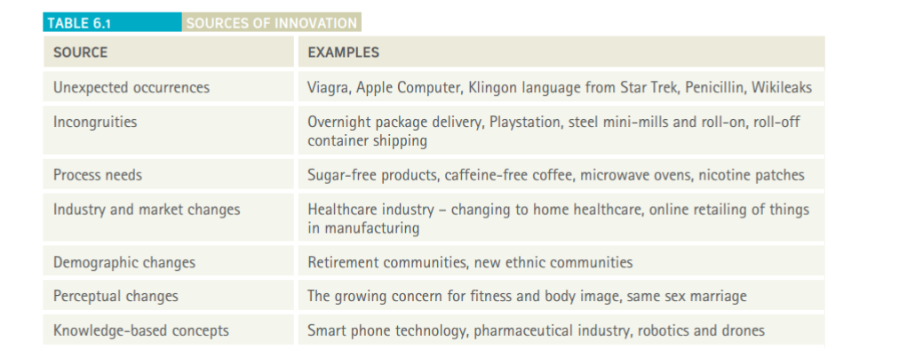
2.2.1 Sources of innovative ideas

Slide 36
2.2. MODELS OF MARKET-BASED OPPORTUNITY
Competition model
Innovation model
Alertness model
Social need model

Slide 37
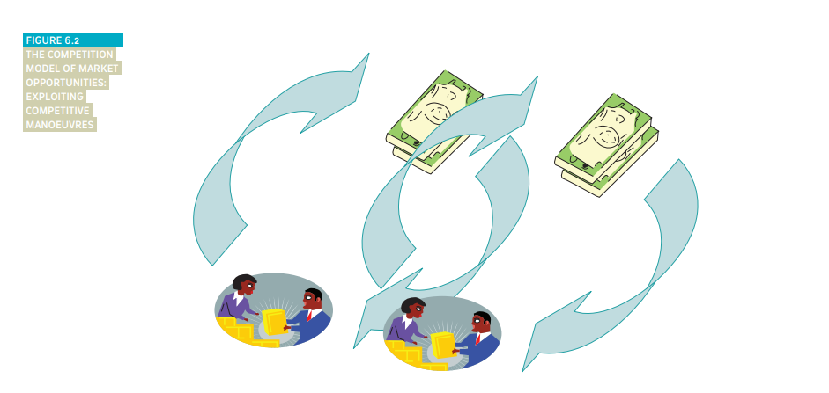
THE COMPETITION MODEL OF MARKET OPPORTUNITY

Slide 38
THE COMPETITION MODEL OF MARKET OPPORTUNITY
Tìm ra sự kém hiệu quả trong việc cung cấp hàng hóa hiện có/khai thác/tạo ra sự thay đổi trong nhu cầu.
Được áp dụng trong các hoạt động cạnh tranh để kinh doanh HH/DV hiện có.

Slide 39
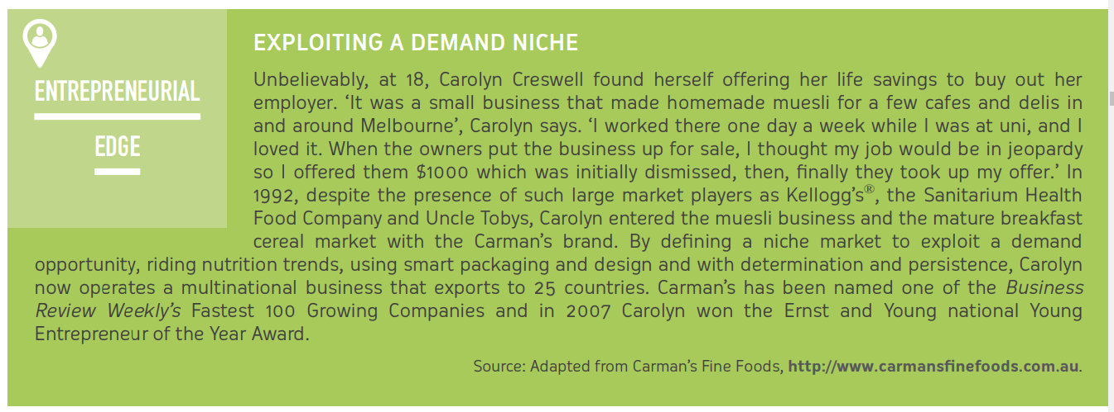
THE COMPETITION MODEL OF MARKET OPPORTUNITY

Slide 40
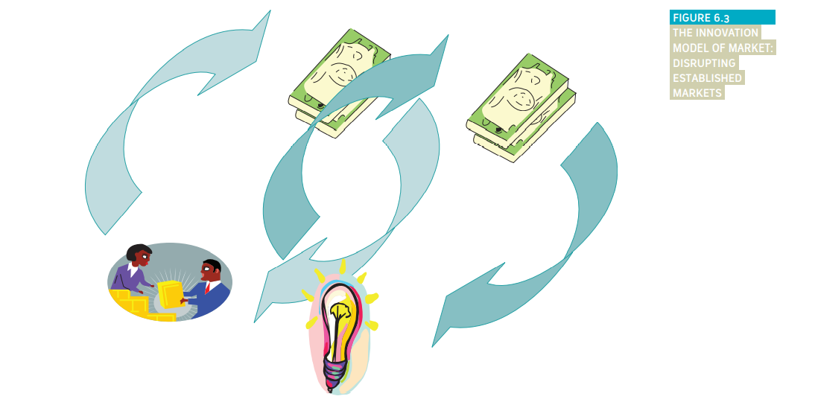
THE INNOVATION MODEL OF MARKET OPPORTUNITY
Mô hình cơ hội này về cơ bản giới thiệu một động lực cung và cầu mới vào thị trường và phá vỡ trạng thái cân bằng của hệ thống thị trường tĩnh – Đưa một SP/DV mới vào thị trường.

Slide 41
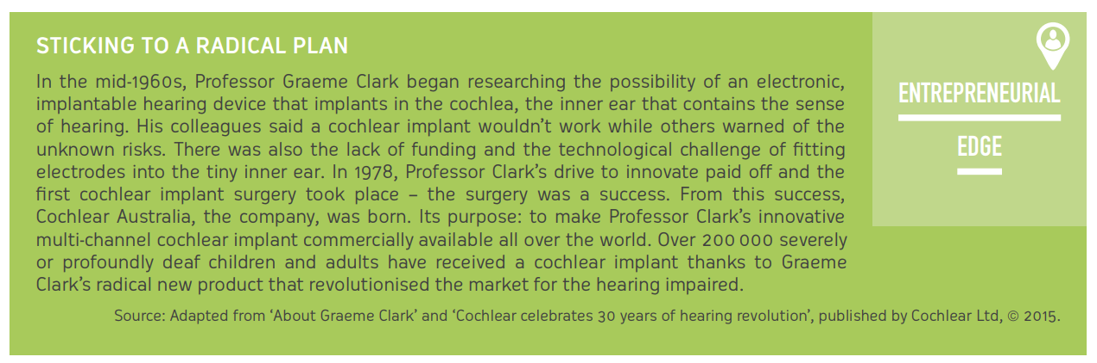
THE INNOVATION MODEL OF MARKET OPPORTUNITY

Slide 42
MÔ HÌNH ĐỔI MỚI SÁNG TẠO (THE INNOVATION MODEL OF MARKET OPPORTUNITY)
Vào giữa những năm 1960, Giáo sư Graeme Clark bắt đầu nghiên cứu khả năng của một thiết bị thính giác điện tử có thể cấy ghép vào ốc tai, tai trong chứa cảm giác nghe. Các đồng nghiệp của ông cho biết cấy ghép ốc tai điện tử sẽ không hoạt động trong khi những người khác cảnh báo về những rủi ro chưa biết. Ngoài ra còn thiếu kinh phí và thách thức công nghệ trong việc lắp các điện cực vào tai trong nhỏ bé. Năm 1978, nỗ lực đổi mới của Giáo sư Clark đã được đền đáp và ca phẫu thuật cấy ghép ốc tai điện tử đầu tiên đã diễn ra - ca phẫu thuật đã thành công. Từ thành công này, công ty Cochlear Australia đã ra đời. Mục đích của nó: làm cho thiết bị cấy ốc tai điện tử đa kênh sáng tạo của Giáo sư Clark được bán trên thị trường trên toàn thế giới. Hơn 200.000 trẻ em và người lớn bị điếc nặng đã được cấy ghép điện cực ốc tai nhờ sản phẩm hoàn toàn mới của Graeme Clark đã tạo nên một cuộc cách mạng trên thị trường dành cho người khiếm thính.

Slide 43
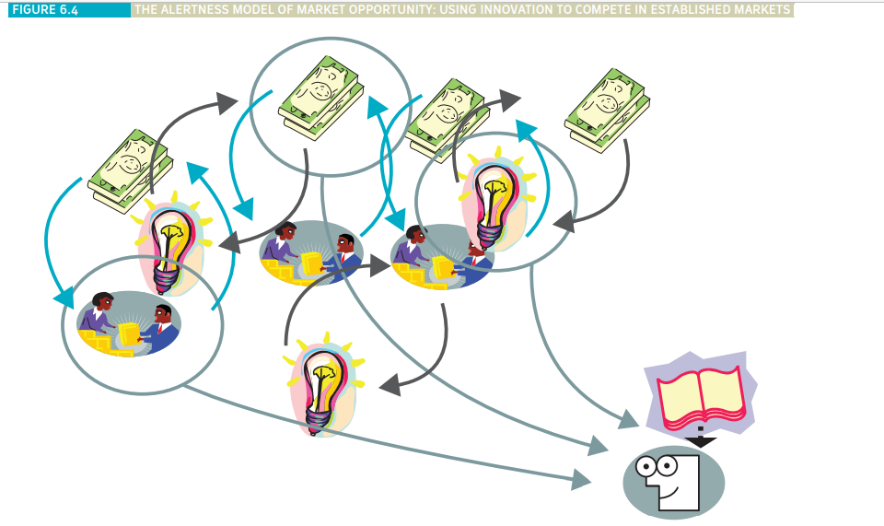
THE ALERTNESS MODEL OF MARKET OPPORTUNITY
Hình thức cơ hội kinh doanh này dựa trên sự kết hợp của hai mô hình cơ hội trước nhưng đặt trọng tâm cao hơn vào kiến thức của doanh nhân.
Doanh nhân là người nhận ra họ nhờ trình độ hiểu biết vượt trội về thị trường, ngành, công nghệ hoặc mạng lưới.

Slide 44
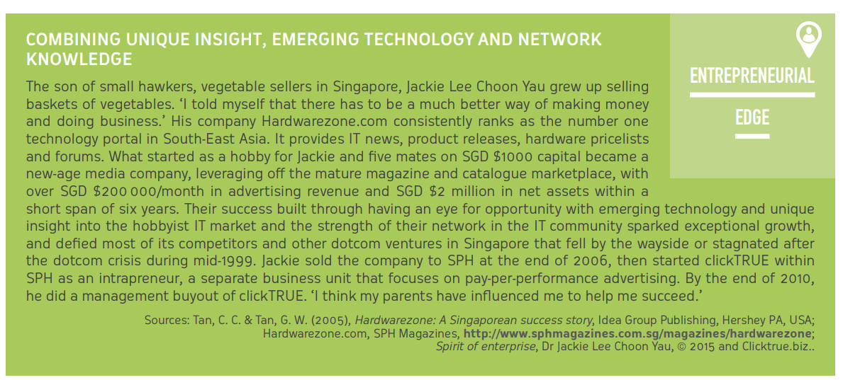
THE ALERTNESS MODEL OF MARKET OPPORTUNITY

Slide 45
MÔ HÌNH ALERTNESS (THE ALERTNESS MODEL OF MARKET OPPORTUNITY)
Jackie Lee Choon Yau thành lập Công ty Hardwarezone.com: cung cấp tin tức CNTT, phát hành sản phẩm, bảng giá phần cứng và diễn đàn. Một công ty truyền thông thời đại mới, tận dụng thị trường tạp chí và danh mục dành cho người lớn, với doanh thu quảng cáo hơn 200.000 đô la Singapore / tháng và tài sản ròng 2 triệu đô la Singapore trong vòng một khoảng thời gian ngắn trong sáu năm.
Thành công của họ được tạo dựng thông qua việc nắm bắt được cơ hội với công nghệ mới nổi và cái nhìn sâu sắc độc đáo về thị trường CNTT yêu thích và sức mạnh của mạng lưới của họ trong cộng đồng CNTT đã thúc đẩy sự phát triển vượt trội, đồng thời thách thức hầu hết các đối thủ cạnh tranh và các liên doanh dotcom khác ở Singapore đã thất bại bởi khó khăn hoặc đình trệ sau cuộc khủng hoảng dotcom vào giữa năm 1999.
Jackie đã bán công ty cho SPH vào cuối năm 2006, sau đó bắt đầu clickTRUE trong SPH với tư cách là intrapreneur, một đơn vị kinh doanh riêng biệt tập trung vào quảng cáo trả cho mỗi hiệu suất. Vào cuối năm 2010, anh ấy đã thực hiện việc quản lý mua lại clickTRUE.

Slide 46
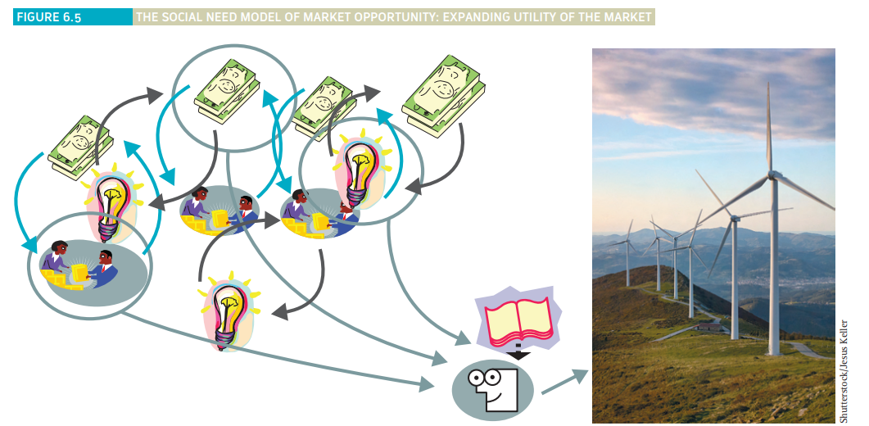
THE SOCIAL NEED MODEL OF MARKET OPPORTUNITY
các doanh nhân xã hội sử dụng các cơ hội dựa trên thị trường để giải quyết một vấn đề xã hội và bằng cách đó, họ mở rộng tiện ích của thị trường để phục vụ một chức năng xã hội hơn là một chức năng thương mại.

Slide 47
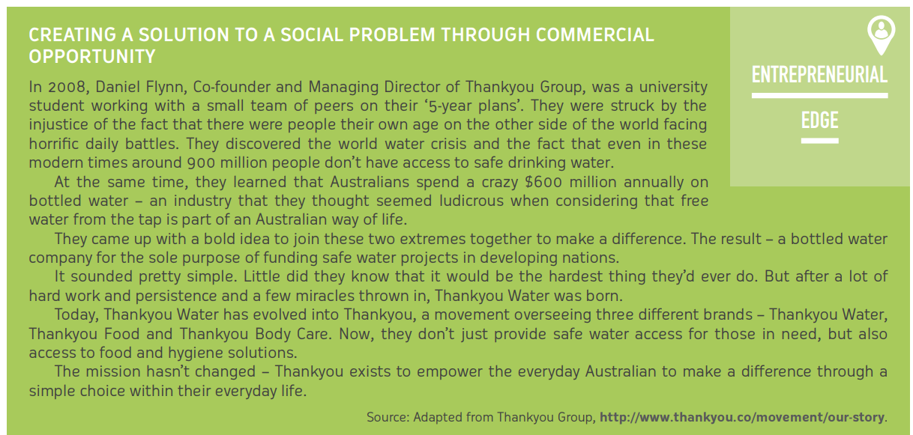
THE SOCIAL NEED MODEL OF MARKET OPPORTUNITY

Slide 48
MÔ HÌNH NHU CẦU XÃ HỘI (THE SOCIAL NEED MODEL OF MARKET OPPORTUNITY)
Năm 2008, Daniel Flynn, Người đồng sáng lập và Giám đốc điều hành của Thankyou Group. Họ đã phát hiện ra cuộc khủng hoảng nước trên thế giới và thực tế là ngay cả trong thời hiện đại này, khoảng 900 triệu người vẫn chưa được tiếp cận với nước uống an toàn.
Đồng thời, họ biết được rằng người Úc chi 600 triệu đô la hàng năm cho nước đóng chai - một ngành công nghiệp mà họ cho rằng có vẻ lố bịch khi coi rằng nước miễn phí từ vòi là một phần trong lối sống của người Úc.
Họ đã nảy ra một ý tưởng táo bạo là ghép hai thái cực này lại với nhau để tạo nên sự khác biệt. Kết quả là - một công ty nước đóng chai với mục đích duy nhất là tài trợ cho các dự án nước an toàn ở các quốc gia đang phát triển.
Nó nghe có vẻ khá đơn giản. Họ không biết rằng đó sẽ là điều khó khăn nhất mà họ từng làm. Nhưng sau rất nhiều nỗ lực, kiên trì và một vài điều kỳ diệu đã xảy ra, Thankyou Water đã ra đời.
Ngày nay, Thankyou Water đã phát triển thành Thankyou, một phong trào giám sát ba thương hiệu khác nhau - Thankyou Water, Thankyou Food và Thankyou Body Care. Giờ đây, họ không chỉ cung cấp nước an toàn cho những người có nhu cầu mà còn tiếp cận các giải pháp vệ sinh và thực phẩm.
Sứ mệnh không thay đổi - Thankyou tồn tại để trao quyền cho những người Úc hàng ngày tạo ra sự khác biệt thông qua một lựa chọn đơn giản trong cuộc sống hàng ngày của họ.

